Slide 1

四年级数学下册
平均数

Slide 2

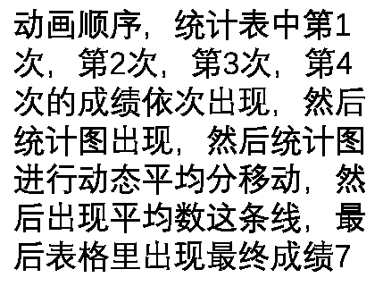


姓名 | 第1次 | 第2次 | 第3次 | 第四次 | 最终成绩
小欣
小红
小兰
5
9
6
8
7
数量（个）
10
9
9
8
8
7
平均数7
6
6
5
5
4
3
2
1
0
次数

Slide 3

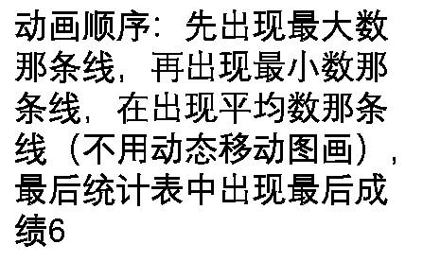
姓名 | 第1次 | 第2次 | 第3次 | 第四次 | 最终成绩
小欣 | 5 | 9 | 6 | 8 | 7
小红 | 6 | 9 | 4 | 5
小兰
6
数量（个）
10
9
最大数
9
8
7
6
6
平均数6
5
5
4
最小数
4
3
2
1
0
序号

Slide 4

姓名 | 第1次 | 第2次 | 第3次 | 第四次 | 最终成绩
小欣 | 4 | 9 | 6 | 9 | 7
小红 | 5 | 9 | 4 | 6 | 6
小兰 | 9 | 8 | 7
8
8
12
数量（个）
12
11
先出现一条前3次平均成绩线8分，再出现第4次的成绩12，然后第一条8分的平均线消失，出现9分的平均线，然后第四次成绩及平均分数线消失，平均线8继续出现，第四次成绩换成4分，然后平均线8消失，然后再出现平均分7分，然后消失，然后再出现平均线8分，最后出现第4次成绩8，
10
9
9
平均数9
8
8
平均数8
平均数8
8
平均数8
7
平均数7.5
7
6
6
5
4
3
2
1
0
次数

Slide 5
请根据男生队和女生队的投球情况，比一比，哪个队好一些？
男生队
女生队
序号 | 成绩
① | 5
② | 9
③ | 6
④ | 8
序号 | 成绩
① | 11
② | 4
③ | 6
④ | 5
⑤ | 4

Slide 6
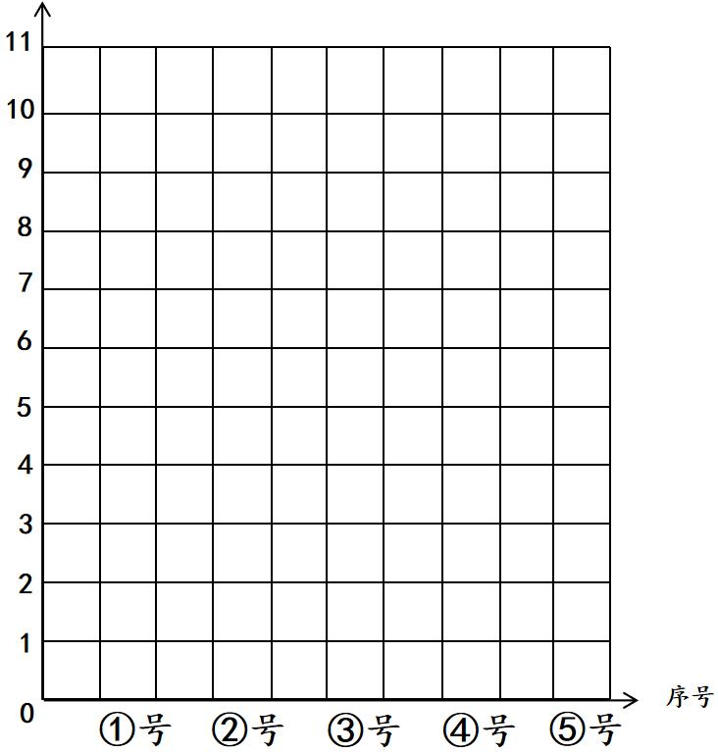
女生队投进个数统计图
11
6
平均数 6
5
4
4

Slide 7

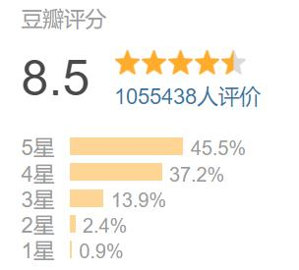
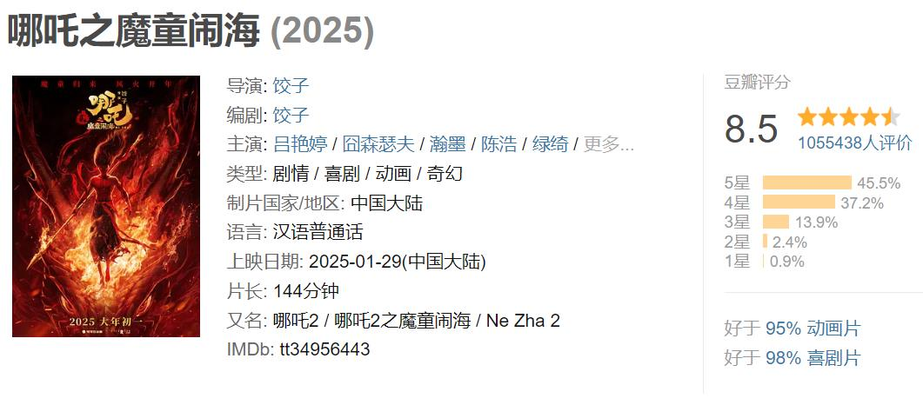
生活中的平均数

Slide 8
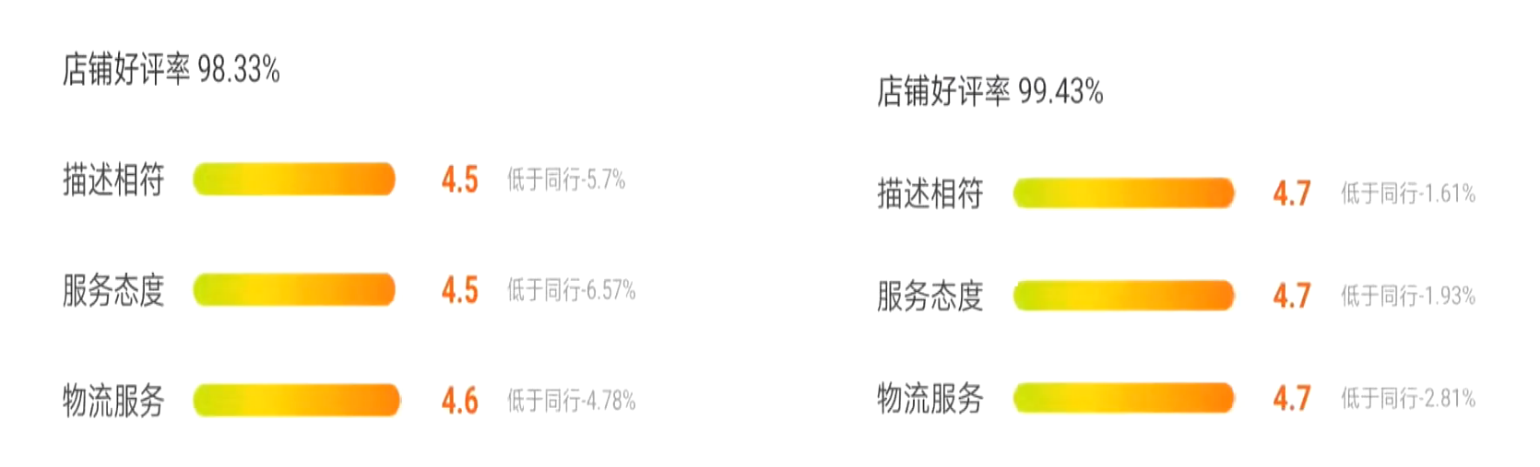
生活中的平均数
店铺A
店铺B

Slide 9
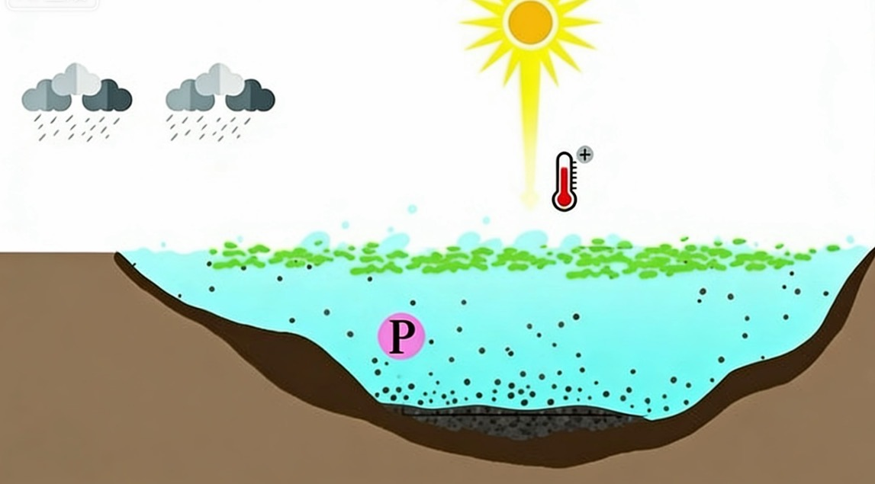
生活中的平均数
一个池塘的水平均深度是110cm,小明身高140cm,他下水游泳会不会有危险？

Slide 10

生活中的平均数
目前中国女性平均寿命约74岁

Slide 11
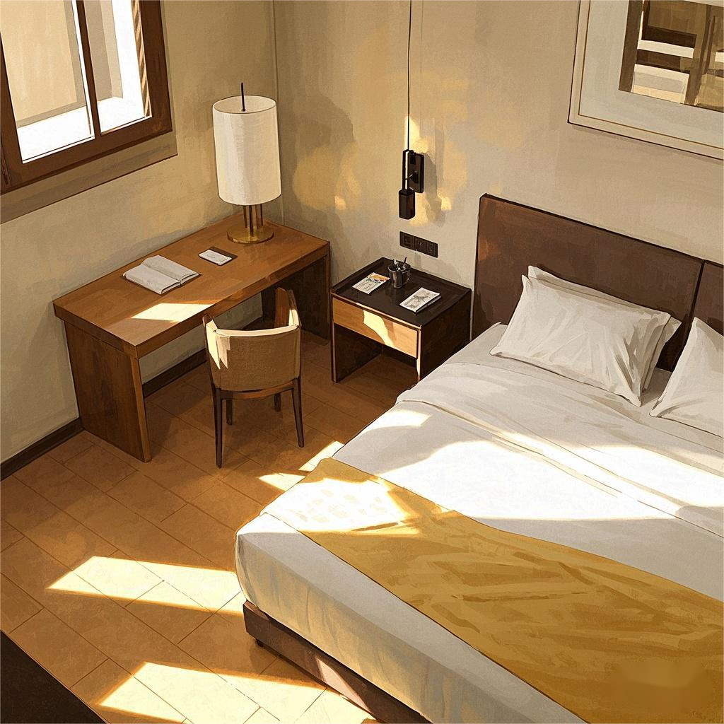
辨一辨
如果酒店按照旅客的平均身高来订购这批新床，这样做合理吗?为什么?

Slide 12
你知道吗
平均数
众数
中位数
……

